Slide 1

Tuần 34
Ôn tập cuối năm học
Tiết 2
TIẾNG VIỆT 5
Tập 2

Slide 2



Slide 3

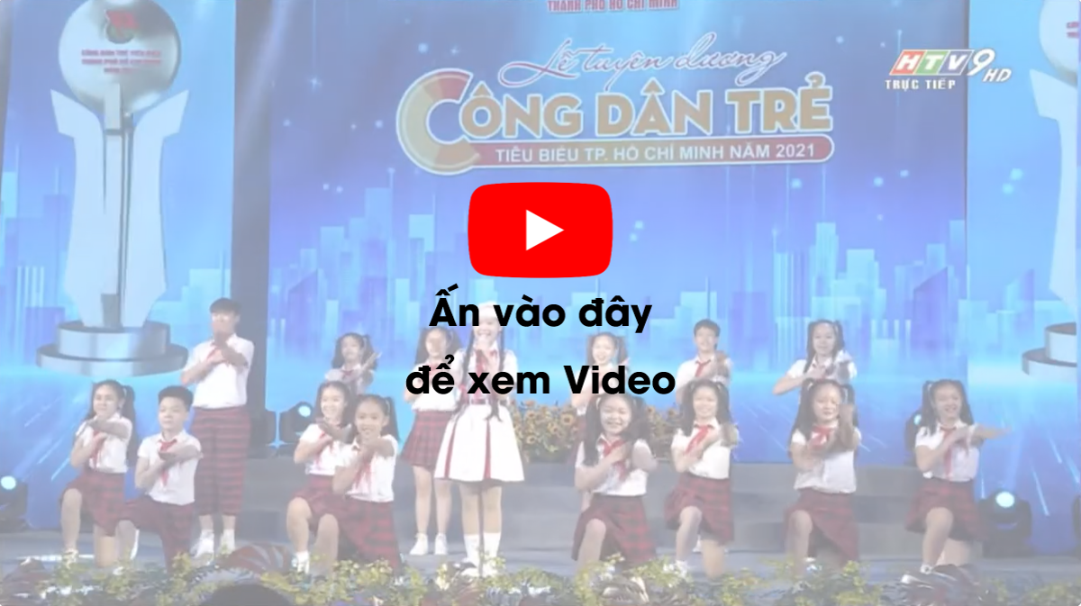
Cả lớp cùng xem video:

Slide 4


Slide 5
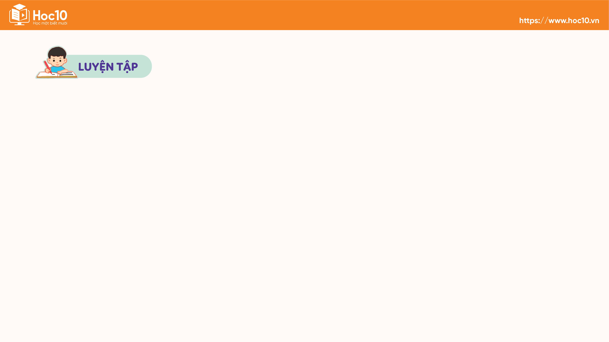
01
ĐÁNH GIÁ KĨ NĂNG ĐỌC THÀNH TIẾNG, HỌC THUỘC LÒNG

Slide 6

Đọc diễn cảm các đoạn hoặc bài đọc trong các văn bản đã học ở nửa cuối học kì II hoặc văn bản ngoài SGK.
Phát âm rõ, biết ngừng nghỉ sau các dấu câu, giữa các cụm từ.
Kiểm tra học thuộc lòng các khổ thơ hoặc bài thơ trong nửa cuối học kì II: Bài ca Trái Đất, Trăng ơi … từ đâu đến? , Ngày hội, Cô gái mũ nồi xanh.
HOẠT ĐỘNG CẢ LỚP

Slide 7
02
ÔN TẬP KĨ NĂNG VIẾT ĐOẠN VĂN
THỂ HIỆN TÌNH CẢM, CẢM XÚC

Slide 8
Nhiệm vụ 1: Làm việc độc lập
Chọn 1 trong 2 đề sau:
b) Viết đoạn văn nêu cảm nghĩ về một sự việc mà em được chứng kiến (hoặc tham gia) đã để lại ấn tượng sâu sắc cho em.
a) Viết đoạn văn nêu cảm nghĩ về một câu chuyện mà em đã học trong sách Tiếng Việt 5.

Slide 9
Nhiệm vụ 1: Làm việc độc lập
HƯỚNG DẪN CỤ THỂ
a) Nhớ lại câu chuyện đã học hoặc sự việc đã chứng kiến, tham gia:
- Nhớ lại các câu chuyện đã học ở 4 chủ đề: Măng non, Cộng đồng (sách Tiếng Việt 5, tập một), Đất nước, Ngôi nhà chung (sách Tiếng Việt 5, tập hai).
- Nhớ lại một số sự việc thể hiện tình cảm (hoặc tấm gương lao động, học tập,…) của bố mẹ, anh chị em, bạn bè hoặc những người em thường gặp (bác bảo vệ, cô chú lao công, cô chú công an, bác trưởng thôn hoặc tổ trưởng tổ dân phố,…).

Slide 10
Nhiệm vụ 1: Làm việc độc lập
HƯỚNG DẪN CỤ THỂ
b) Cách viết
Đoạn văn cần có đầy đủ bố cục gồm mở đoạn (nêu tên câu chuyện, sự việc hoặc ấn tượng chung của em), thân đoạn (bày tỏ tình cảm, cảm xúc cụ thể), kết đoạn (củng cố chủ đề).
Đoạn văn cần thể hiện được tình cảm, cảm xúc của em về câu chuyện hoặc sự việc được kể.
Viết xong, cần đọc lại, sửa các lỗi về cấu tạo và nội dung đoạn văn.

Slide 11

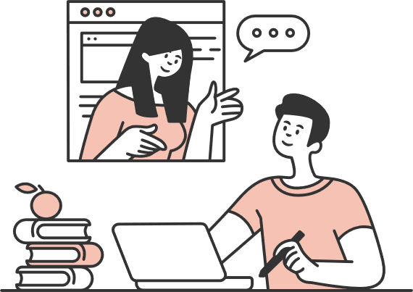
Nhiệm vụ 2: Báo cáo kết quả làm bài tập
Một số học sinh đọc đoạn văn đã viết.
Giáo viên nhận xét, giúp cả lớp rút kinh nghiệm về việc viết đoạn văn thể hiện tình cảm, cảm xúc.

Slide 12
Lưu ý các lỗi thường gặp khi viết đoạn văn
01
a. Lỗi về cấu tạo:
Sắp xếp các ý trong đoạn văn không hợp lí.
Sắp xếp các câu trong đoạn văn không hợp lí.
Đoạn văn chưa đủ bố cục ba phần: mở đầu, thân đoạn và kết thúc.

Slide 13
Lưu ý các lỗi thường gặp khi viết đoạn văn
02
b. Lỗi về nội dung:
Không thể hiện được tình cảm của em với câu chuyện.
Thiếu chi tiết sáng tạo.
Chi tiết chưa mạch lạc.

Slide 14


Slide 15
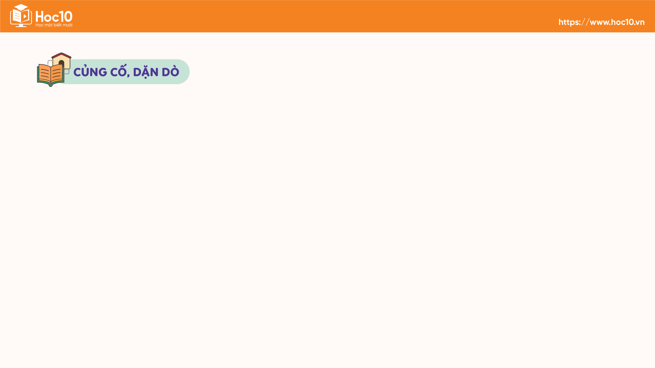

Xem lại bài, hiểu nội dung, ý nghĩa bài học.
Đọc trước Ôn tập tiết 3.

Slide 16



Slide 17


